Slide 1
Совместная деятельность детей и родителей
Воспитатель:Кузнецова Н.И

Slide 2
Уважаемые родители! Вы можете проявить себя осознанными, внимательными и понимающими родителями. Вы можете стать для ваших детей источником вдохновения на новые, интересные дела, партнером, другом и союзником в их детском мире. Сделать это не так сложно, как вам может показаться. Самое главное, принять это решение и начать испытывать НЕ эмоции раздражения, а эмоции радости от совместной деятельности с ребенком, вместе со своим самым близким человеком на свете - ребенком!

Slide 3
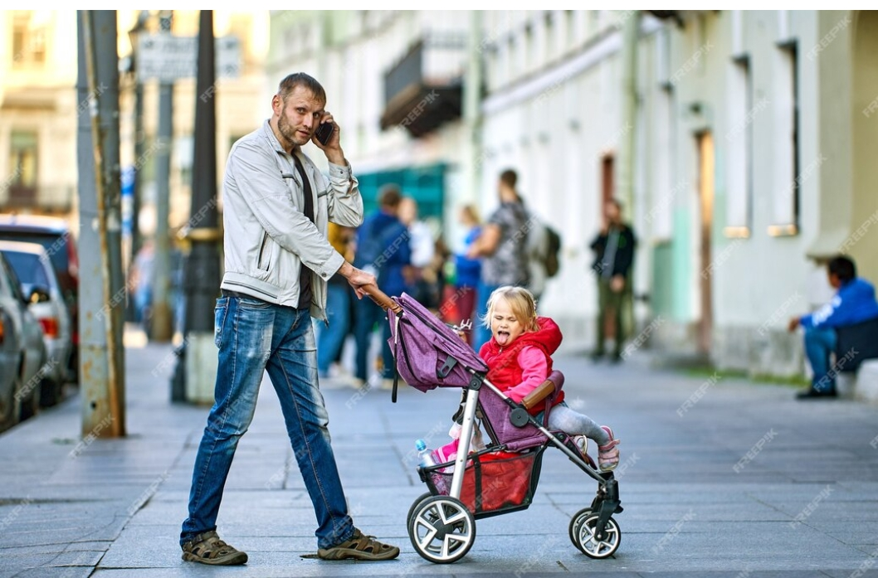
Стремительный темп современной жизни зачастую не позволяет насладиться всеми прелестями детства.
Когда родителей перегружают потребности повседневной жизни, легко начать автоматическое и отвлеченное общение с ребенком.

Slide 4
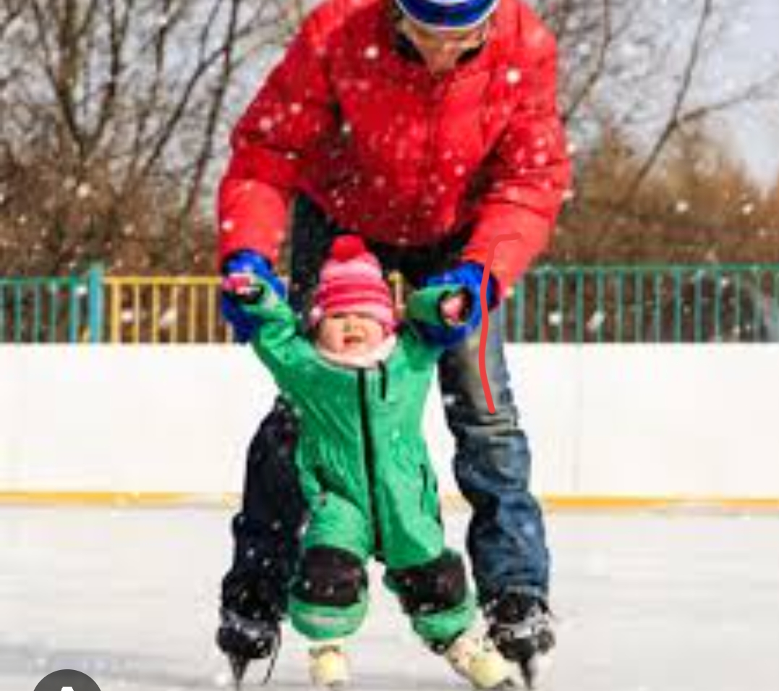
Что любят дети? Играть, веселиться, фантазировать, творить, экспериментировать, путешествовать, узнавать что то новое. Причем особое удовольствие для них, когда все это происходит вместе с родителями.
Что любят родители? Радоваться, особенно за своего ребенка. Умеют смотреть телевизор, читать книги. Могут заняться творчеством с ребенком.
Пример увлеченного родителя-это очень сильная мотивация для детей.

Slide 5
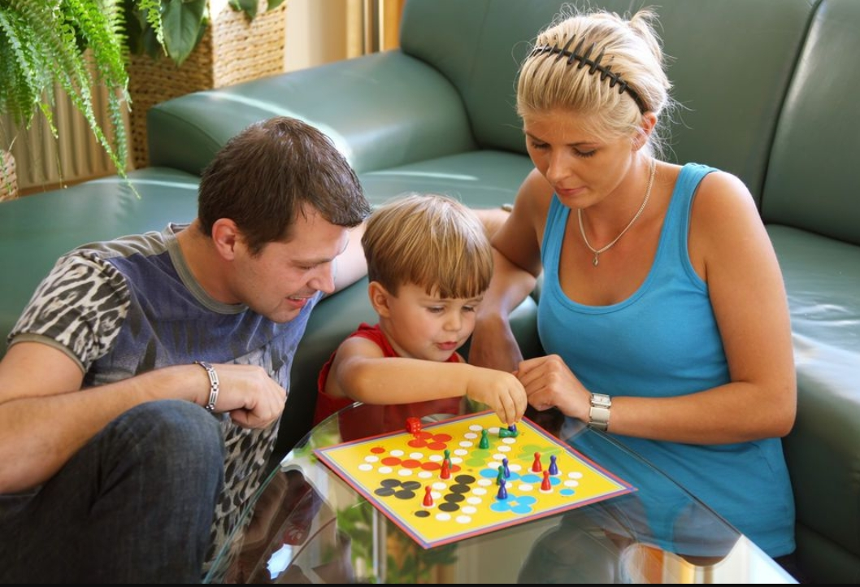
Для ребенка огромное счастье, когда близкий взрослый не только его понимает, но и качественно дарит свое время!

Slide 6
В семье должны быть свои общие традиции, настроение и мысли разделенные на всех, а взамен-эмоции и радость умноженная на количество членов семьи.

Slide 7
К совместной деятельности с ребенком, можно отнестись как к медитации: сосредоточиться на своем ребенке, постараться услышать и понять его и восхищаться тем, как он развивается и учится новому и получать максимум удовольствия от этих моментов.
Деятельность детей и родителей вызывает массу положительных эмоций и создает в семье особо теплую атмосферу.

Slide 8
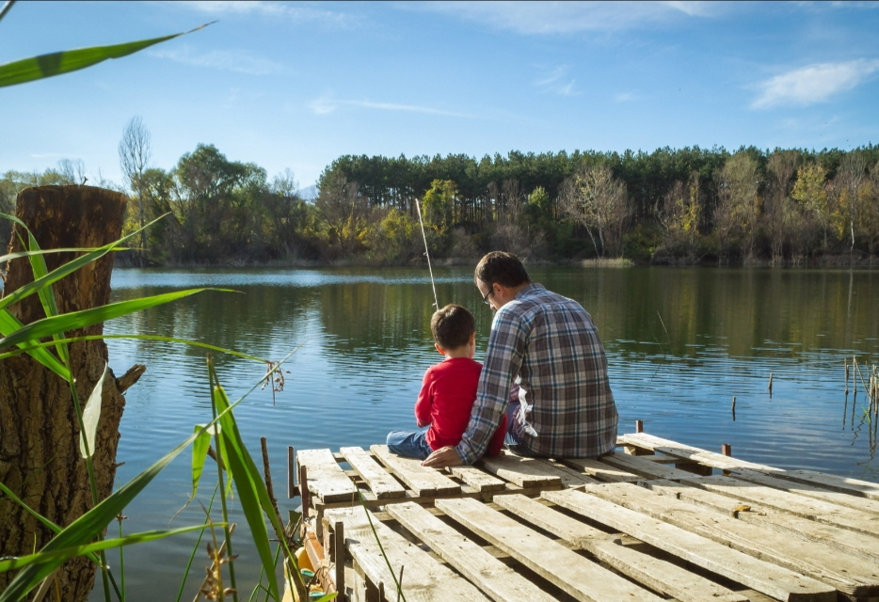
Совместная деятельность детей и родителей формирует хорошие доверительные отношения между ними, оказывает положительное влияние на развитие ребенка и приучает его сотрудничать, восполняет недостаток родительского внимания, оно снимает давление авторитета родителей, позволяет ребёнку выразить себя, ощутить свою значимость.

Slide 9
Предложите сыну или дочери что-то сделать вместе: отправляйтесь на рыбалку, испеките пирог, смастерите своими руками открытку бабушке на день рождения, совместное чтение, или прогулка во дворе, игры с мячом, Ищите то, что нравится всей семье.

Slide 10
Спасибо за внимание!

